Slide 1
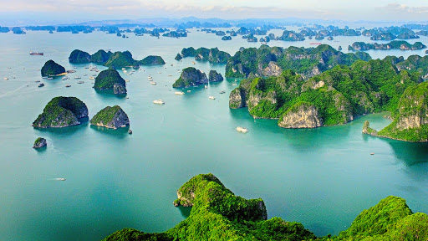
BÀI 5: BẢO TỒN
DI SẢN VĂN HÓA (Tiết 3)

Slide 2











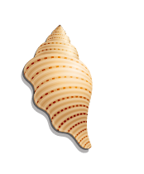





























Khởi động

Slide 3






NHỔ CÀ RỐT

Slide 4
Cách chơi
- Học sinh chọn đáp án nào bạn hãy bấm vào củ cà rốt theo đáp án đó.
- Chú thỏ sẽ tự đi đến nhổ cà rốt và sẽ biết được đáp án đúng, sai.
- Cuối cùng bấm vào bác nông dân sẽ ra đáp án đúng.
- Bấm vào màn hình qua slide chứa câu hỏi tiếp theo.

Slide 5




Con có dám thử không?
Được chứ. Nhưng để ta xem con ở trường có học hành đàng hoàng không thì ta mới cho
Bác ơi! Cháu đói lắm bác cho cháu củ cà rốt được không ạ ?
Dạ. Con đồng ý
Giờ ta sẽ cho con tự nhổ cà rốt

Slide 6





Câu 1: Di sản văn hóa bao gồm?
A. Di sản văn hóa vật thể và phi vật thể.
B. Di sản văn hóa vật thể và hữu hình.
C. Di sản văn hóa phi vật thể và vô hình.
D. Di sản văn hóa hữu hình và vô hình.
A B C D

Slide 7

Câu 2: Di sản văn hóa vật thể và phi vật thể hay còn được gọi là?
A. Di sản văn hóa vô hình và hữu hình.
B. Di sản văn hóa trừu tượng và phi trừu tượng.
C. Di sản văn hóa vật chất và tinh thần.
D. Di sản văn hóa đếm được và không đếm được.
A B C D

Slide 8

Câu 3 : Những sản phẩm tinh thần có giá trị về lịch sử, văn hoá, khoa học được lưu giữ bằng trí nhớ, chữ viết, truyền miệng, truyền nghề, trình diễn và các hình thức lưu giữ, lưu truyền khác được gọi là ?
A. Di sản.
B. Di sản văn hóa.
C. Di sản văn hóa vật thể.
D. Di sản văn hóa phi vật thể.
A B C D

Slide 9
Câu 4: Di sản văn hóa vật thể bao gồm?
A. Di tích lịch sử - văn hóa và tài nguyên thiên nhiên.
B. Danh lam thắng cảnh và tài nguyên thiên nhiên.
C. Tài nguyên thiên nhiên và môi trường.
D. Di tích lịch sử - văn hóa và danh lam thắng cảnh.
A B C D

Slide 10
Câu 5 : Sản phẩm vật chất có giá trị lịch sử, văn hoá, bao gồm các di tích lịch sử văn hoá, danh lam thắng cảnh, các di vật cổ vật, bảo vật quốc gia được gọi là?
A. Di sản.
B. Di sản văn hóa.
C. Di sản văn hóa vật thể.
D. Di sản văn hóa phi vật thể.
A B C D

Slide 11
Câu 6: Hát Xoan, hát quan họ thuộc loại di sản văn hóa nào ?
A. Di sản văn hóa vật thể.
B. Di sản văn hóa phi vật thể.
C. Di tích lịch sử.
D. Danh lam thắng cảnh.
A B C D

Slide 12
Câu 7: Thành cổ Quảng Trị, ngã ba Đồng Lộc, hoàng thành Thăng Long thuộc loại di sản văn hóa nào?
A. Di sản văn hóa vật thể.
B. Di sản văn hóa phi vật thể.
C. Di tích lịch sử.
D. Danh lam thắng cảnh.
A B C D

Slide 13
Câu 8: Tính đến năm 2019, Việt Nam có bao nhiêu di sản văn hóa được UNESCO công nhận?
A. 15
B. 16
C. 17
D. 18
A B C D

Slide 14
Câu 9: Vườn quốc gia Phong Nha – Kẻ Bàng nằm ở đâu?
A. Quảng Bình
B. Quảng Trị
C. Thừa Thiên Huế
D. Quảng Ninh
A B C D

Slide 15
Câu 10: Khu thánh địa Mỹ Sơn nằm ở đâu?
A. Tam Kỳ - Quảng Nam
B. Phú Ninh – Quảng Nam
C. Duy Xuyên – Quảng Nam
D. Tiên Phước – Quảng Nam
A B C D

Slide 16
Câu 11: Bến cảng Nhà Rồng là?
A. Danh lam thắng cảnh
B. Di tích lịch sử
C. Địa danh văn hóa
D. Địa danh du lịch
A B C D

Slide 17
Khám phá

Slide 18
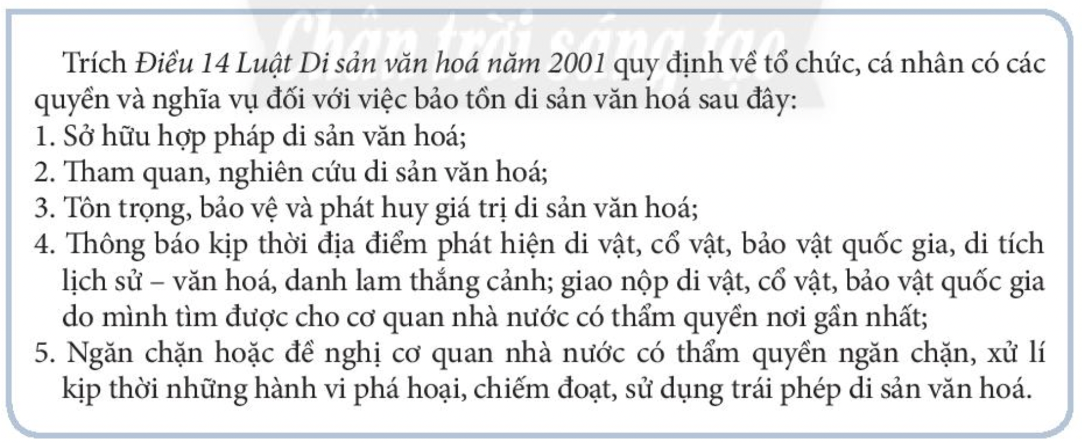
LUẬT DSVH
Em hãy lấy ví dụ cụ thể về việc thực hiện quyền và nghĩa vụ của tổ chức, cá nhân trong việc bảo tồn di sản văn hóa.

Slide 19




4.
Quy định của Pháp luật về bảo vệ di sản văn hóa
- Ngăn chặn, xử lý kịp thời những hành vi phá hoại, chiếm đoạt, sử dụng trái phép di sản văn hóa.
- Thông báo kịp thời về việc phát hiện di sản văn hóa đến cơ quan nhà nước có thẩm quyền.
(5)
(4)
- Tôn trọng bảo vệ phát huy giá trị DSVH.
(3)
- Tham quan, nghiên cứu di sản văn hóa
(2)
- Sở hữu hợp pháp di sản văn hóa.
(1)

Slide 20
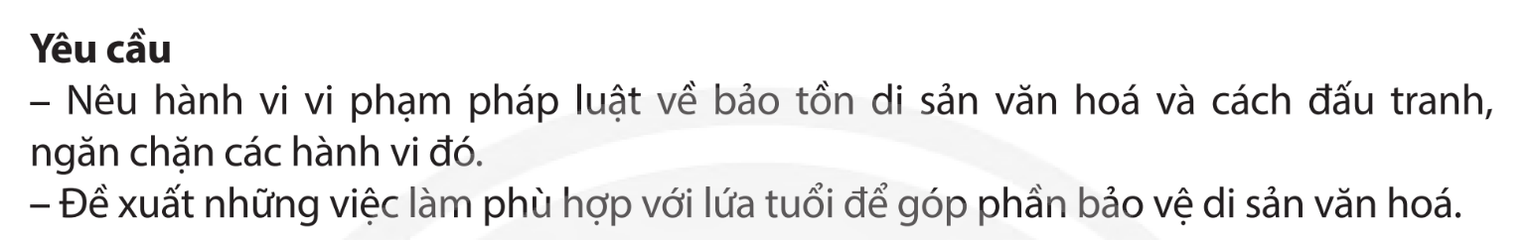
THẢO LUẬN VỀ NHỮNG HÀNH VI SAU ĐÂY?
1
Giới thiệu cho khách nước ngoài về danh lam thắng cảnh của Việt Nam.
2
Phát hiện, đem nộp cổ vật cho cơ quan có trách nhiệm.
3
Lấy cắp cổ vật về nhà cất giấu theo mục đích cá nhân.
5
4
Buôn bán, trao đổi, cho tặng cổ vật không có giấy phép.
Nhắc nhở bạn bè, người xung quanh giữ gìn, bảo vệ di sản văn hóa.

Slide 21
5. Trách nhiệm của học sinh.
:
Tôn trọng, tự hào, giữ gìn và phát huy giá trị di sản văn hóa dân tộc;
01
Chấp hành, tuyên truyền quy định của pháp luật về bảo vệ di sản văn hóa.
02

Slide 22
LUYỆN TẬP

Slide 23
Em hãy viết đoạn văn (7-10 dòng) bày tỏ niềm tự hào về di sản văn hóa Việt Nam và các việc làm cụ thể của bản thân góp phần bảo tồn di sản văn hóa.

Slide 24
VẬN DỤNG

Slide 25
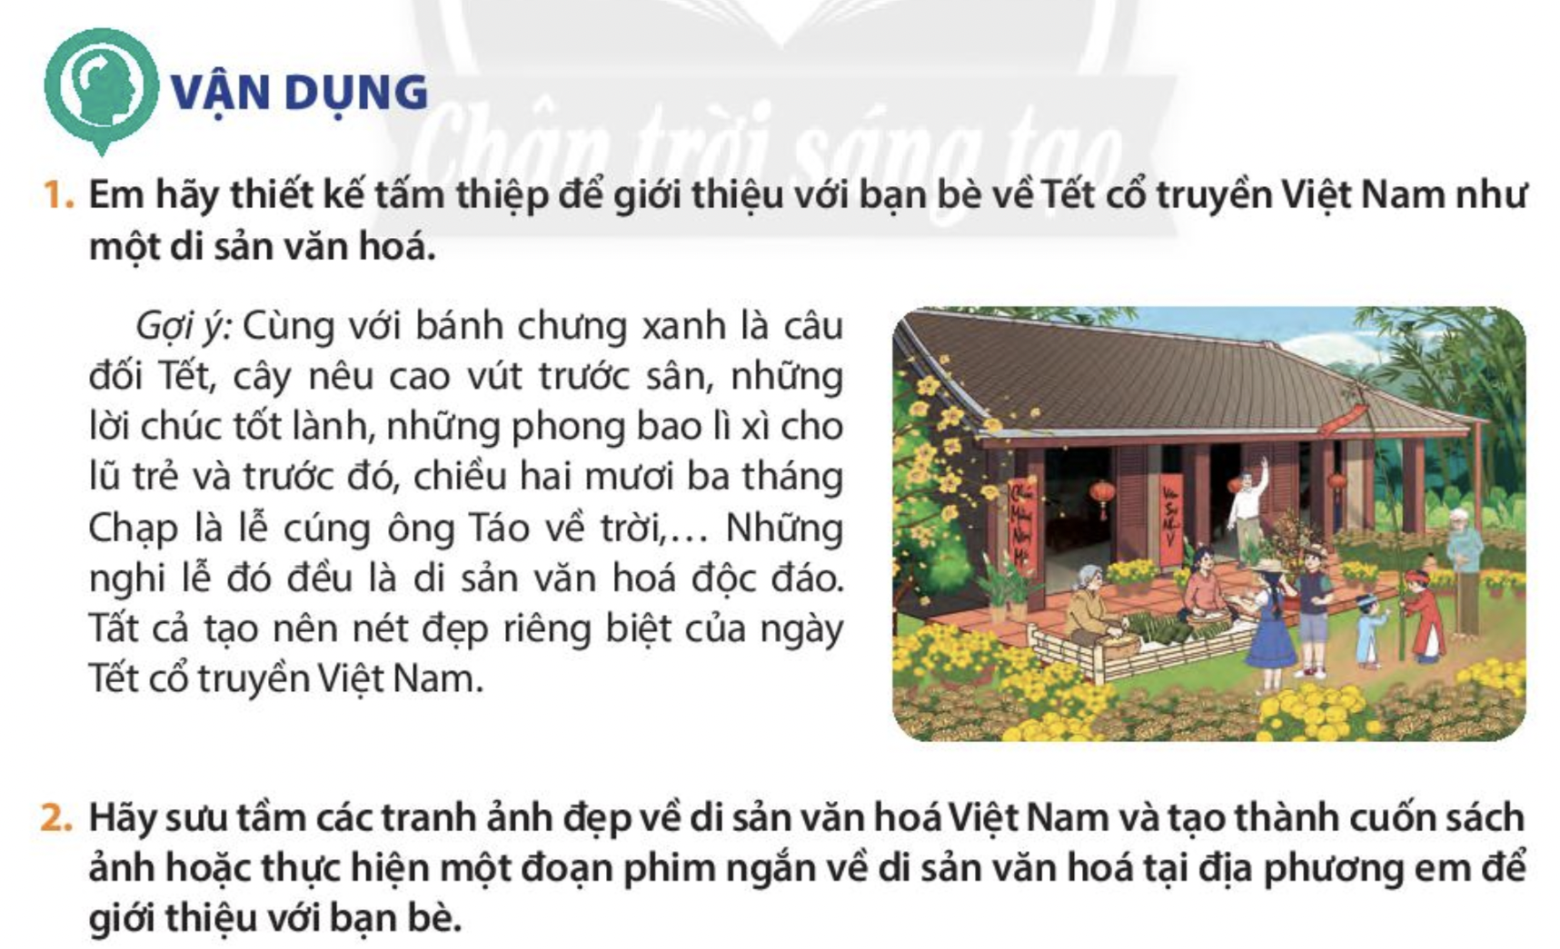

Slide 26

HẸN GẶP LẠI CÁC EM
TRONG TIẾT HỌC SAU

